Slide 1
МУНИЦИПАЛЬНОЕ БЮДЖЕТНОЕ ОБЩЕОБРАЗОВАТЕЛЬНОЕ УЧРЕЖДЕНИЕ СРЕДНЯЯ ОБЩЕОБРАЗОВАТЕЛЬНАЯ ШКОЛА № 30 МУНИЦИПАЛЬНОГО ОБРАЗОВАНИЯ ГОРОД НОВОРОССИЙСК

Slide 2
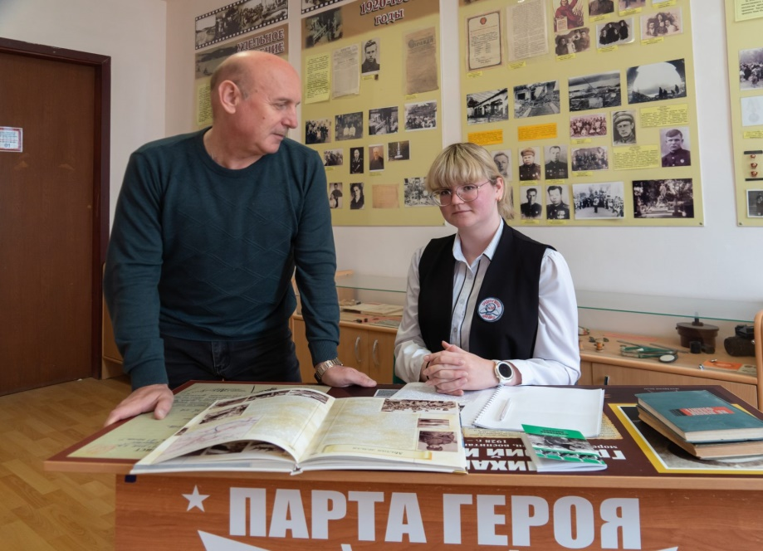
Мария Рощина
девушки из отряда
Цезаря Куникова
Школьница из Абрау-Дюрсо Мария Рощина под руководством учителя истории Романа Талдыкина восстановила имена тех, кто сражался в рядах легендарного десанта героя-малоземельца.
— Я назвала свою работу «Судьбы девушек десантного отряда Цезаря Куникова», — рассказала нам Маша, которая недавно представила проект на исторической конференции «Эврика». — Этот десант легендарен, про него знает вся Россия. Но мы с Романом Валерьевичем захотели открыть новые страницы истории и рассказать именно о девушках, которые сражались на Малой Земле.
Гордость за свою ученицу светится в глазах Романа Валерьевича.
— Не каждый имеет способности к исследовательской деятельности, — говорит он. — Из четырех школьников-исследователей, с которыми начинаю работать, остается один. Это большой совместный труд. Труд по сохранению подвигов воинов, родившихся 100 лет назад, труд по сохранению исторической памяти народа, труд по сохранению нашей Родины.

Slide 3
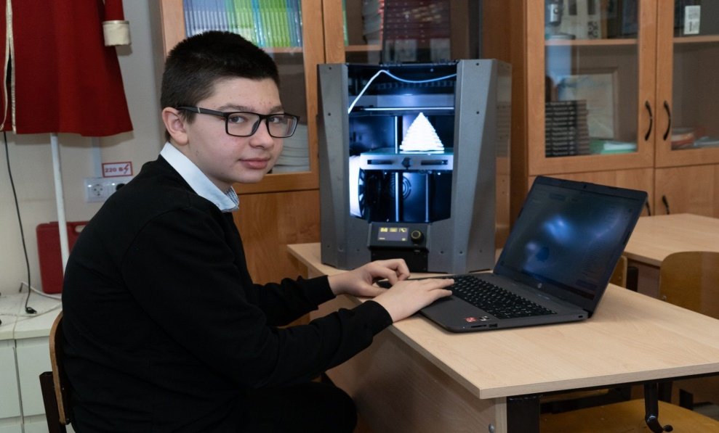
Кирилл Гренков
электроник
из Абрау-Дюрсо
Ученик 8 класса Кирилл Гренков все свободное время посвящает робототехнике и программированию. Ведь чтобы прогресс дошел до невиданных чудес, надо приложить много сил и знаний.
Кирилл Гренков, скромный парень, мечтающий стать инженером-робототехником и связать свою жизнь с энергетикой. Многие ли из вас в 14 лет имели подобные желания?
— Сначала Кирилл посещал лего-конструирование, — рассказывает руководитель «Точки роста», учитель технологии школы № 30 Ирина Некрасова. — Собирая конструктор, дети становятся сосредоточенными, учатся читать схемы. Лего-конструирование — это подготовка к изучению физики. В 2020 году в Новороссийске открылся филиал детского технопарка «Кванториум». Он расположен на пр. Ленина, в районе п. Алексино.
В прошлом учебном году Кирилл был награжден дипломом за создание лучшего проекта. Юный изобретатель придумал автомобиль, который работает от солнечных батарей.

